Slide 1

O martelo do codificador:
Dominando atalhos vs code
Com o poder do Mjölnir no teclado
Feito por: Gabriel t. suzano

Slide 2

E-Book Educativo: Explorando os Atalhos do VS Code
Uma lista com os atalhos mais úteis do Visual Studio Code (VS Code), juntamente com suas descrições e funcionalidades.

Slide 3
01
ATALHOS DE NAVAGEÇÃO

Slide 4
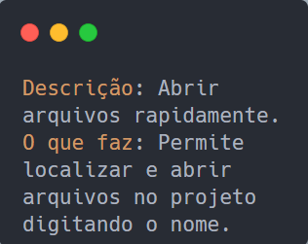
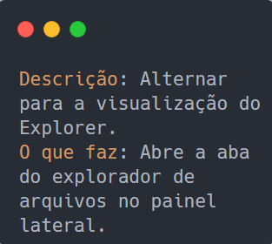
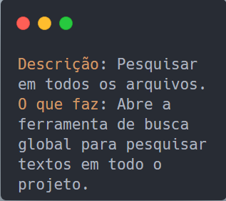
Ctrl + P
Ctrl + Shift + E
Ctrl + Shift + F

Slide 5
02
ATALHOS DE edição

Slide 6
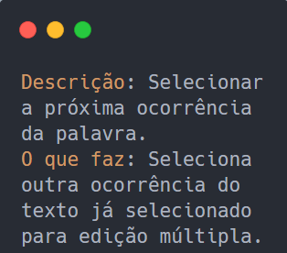
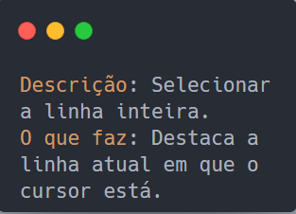
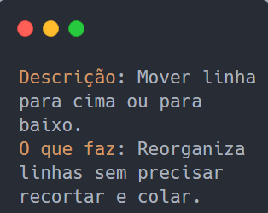
Ctrl + D
Ctrl + L
Alt + ↑ ou Alt + ↓

Slide 7
03
ATALHOS DE código

Slide 8
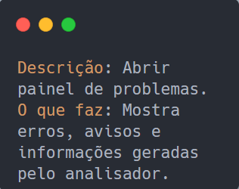
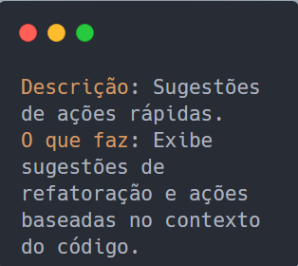
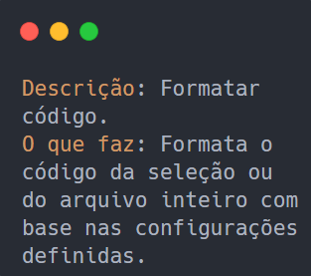
Ctrl + Shift + M
Ctrl + . (ponto)
Shift + Alt + F

Slide 9
04
ATALHOS DE terminal

Slide 10
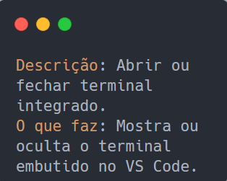
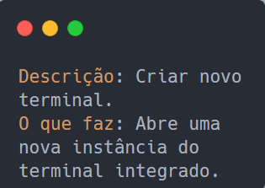
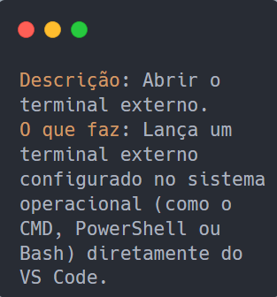
Ctrl + ` (acento grave)
Ctrl + Shift + ` (acento grave)
Ctrl + Shift + C

Slide 11
05
ATALHOS DE janela

Slide 12
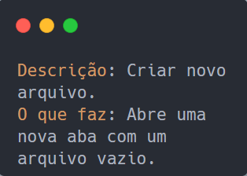
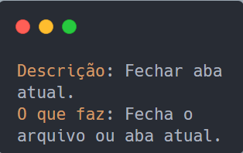
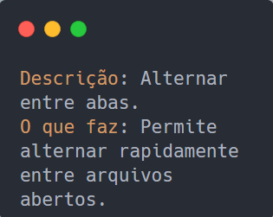
Ctrl + N
Ctrl + W
Ctrl + Tab

Slide 13
06
ATALHOS DE versionamento

Slide 14
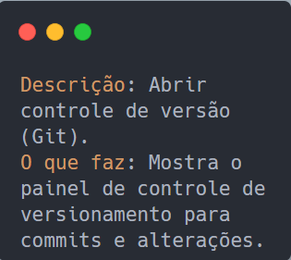
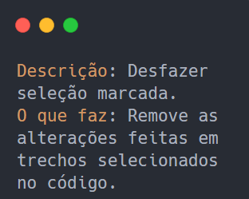
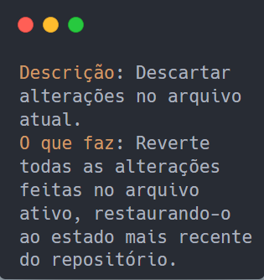
Ctrl + Shift + G
Ctrl + K, Ctrl + U
Ctrl + K, Ctrl + G

Slide 15
Conclusão e agradecimentos

Slide 16
OBRIGADO POR LER ATÉ AQUI!
Ao final deste material, você terá não apenas um conhecimento sólido sobre os atalhos do VS Code, mas também a confiança para utilizá-los de forma estratégica em seus projetos. Que este e-book sirva como um guia de aprendizado contínuo, ajudando você a alcançar novos patamares de produtividade no mundo da programação.
Observação: Esse conteúdo foi gerado com auxílio de um IA. Tendo apenas fins didáticos.

